Slide 1

HTML / CSS

Slide 2

Web

Slide 3
Les protocoles du web
IP : Un numéro d'identification qui est attribué de façon permanente ou provisoire à chaque appareil connecté au réseau
TCP : il permet la connexion entre deux machines
DNS : Le système de nom de domaine (Domain Name System) a été créé pour établir une correspondance entre un nom de domaine et une adresse IP
FTP : Protocole de transfert de fichier (File Transfer Protocol), il créé un flux de données entre le serveur et le client
HTTP : Le protocole de transfert hypertexte (HyperText Transfer Protocol) est le principal canal de diffusion de données sur Internet, principalement des fichiers HTML
SMTP – POP/IMAP : protocoles de transports de courriers électroniques

Slide 4
Quelques chiffres
1973 : Création du protocole TCP/IP
1983 : Adoption du protocole TCP/IP et du mot « Internet »
1983 : Premier serveur de noms de sites (serveur DNS)
1990 : Annonce publique du World Wide Web
2000 : Explosion de la bulle internet (368 540 000 ordinateurs connectés)
2014 : La barre du milliard de sites web est franchie

Slide 5
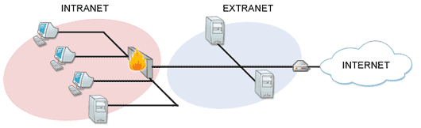
Intranet / extranet
On fera toujours la différence entre :
Intranet : un réseau informatique utilisé à l'intérieur d'une entreprise ou de toute autre entité organisationnelle qui utilise les mêmes protocoles qu'Internet
Extranet : Un extranet (ou réseau interne étendu) est un réseau de type internet conçu pour faciliter les échanges entre une organisation sociale et ses correspondants extérieurs.

Slide 6

URL
Uniform Resource Locator
En France, d'après le Journal officiel du 16 mars 1999, « URL » peut être traduit par adresse réticulaire ou adresse universelle.
Les liens sont le sang du web

Slide 7
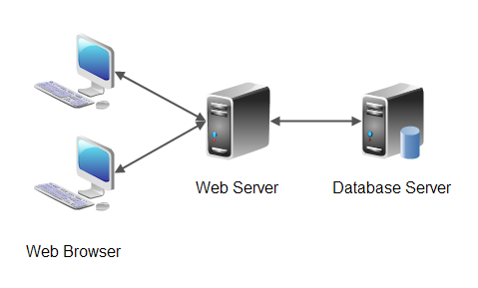
L'architecture client serveur
On parlera d’architecture 3 tiers. L’architecture permet de faire la communication entre le client et la base de données en passant par le serveur web.
Exemple :
Le navigateur Chrome appelle le serveur Apache/PHP et PHP fera une requête sur la base de données MySQL.

Slide 8
La structure d'un message HTTP
User-Agent: curl/7.16.3 libcurl/7.16.3 OpenSSL/0.9.7l zlib/1.2.3
Host: www.example.com
Accept-Language: en, mi Date: Mon, 27 Jul 2009 12:28:53 GMT
Server: Apache
Last-Modified: Wed, 22 Jul 2009 19:15:56 GMT
ETag: "34aa387-d-1568eb00"
Accept-Ranges: bytes
Content-Length: 51
Vary: Accept-Encoding
Content-Type: text/plain

